Slide 1

Долгих
Елена Николаевна

Slide 2
Загадка
Поселились в той избушке
Очень разный зверушки.
Попросился к ним и мишка,
Только ведь медведь - не мышка,
Влезть и так и сяк пытался,
Сверху сел – и дом сломался

Slide 3
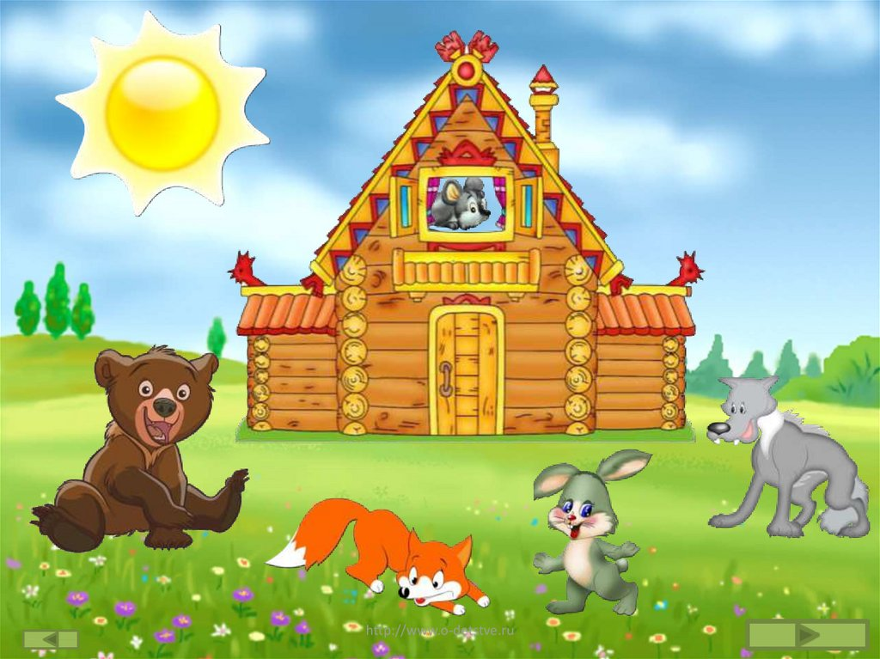

Slide 4
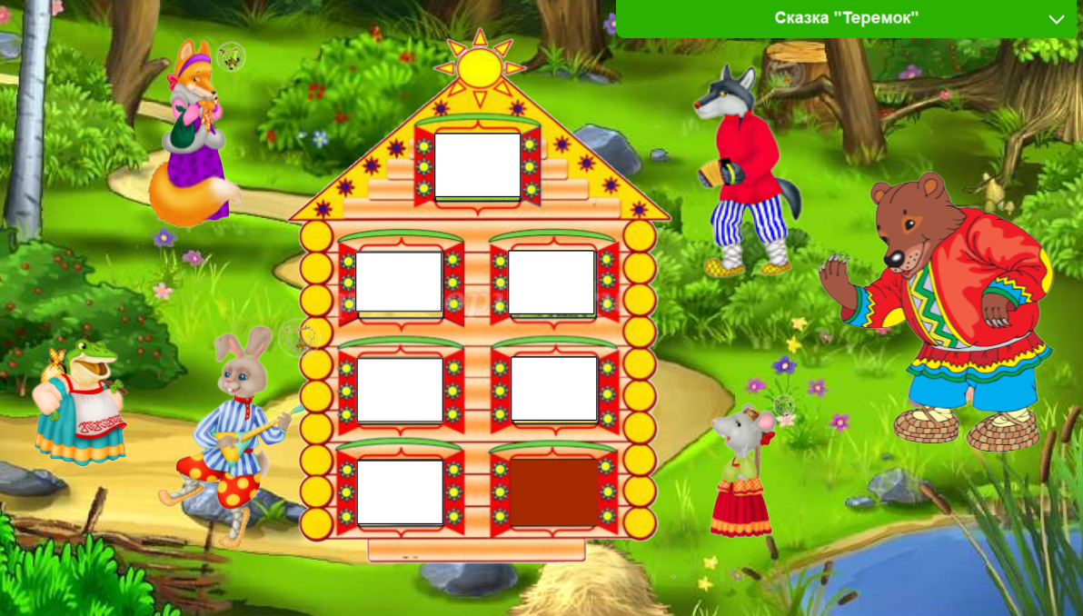
6
3
3
2
4
1
5

Slide 5
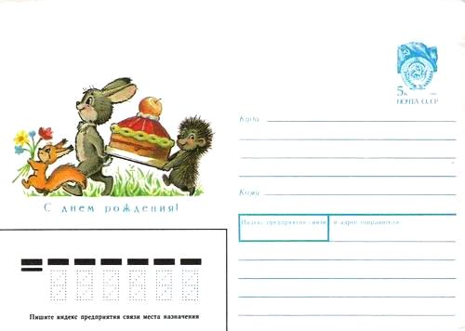
Город Маркс
ЦВР
Учимся играя
Царица Цыфра

Slide 6
1
2
3
4
5
6

Slide 7
Физминутка

Slide 8


Slide 9
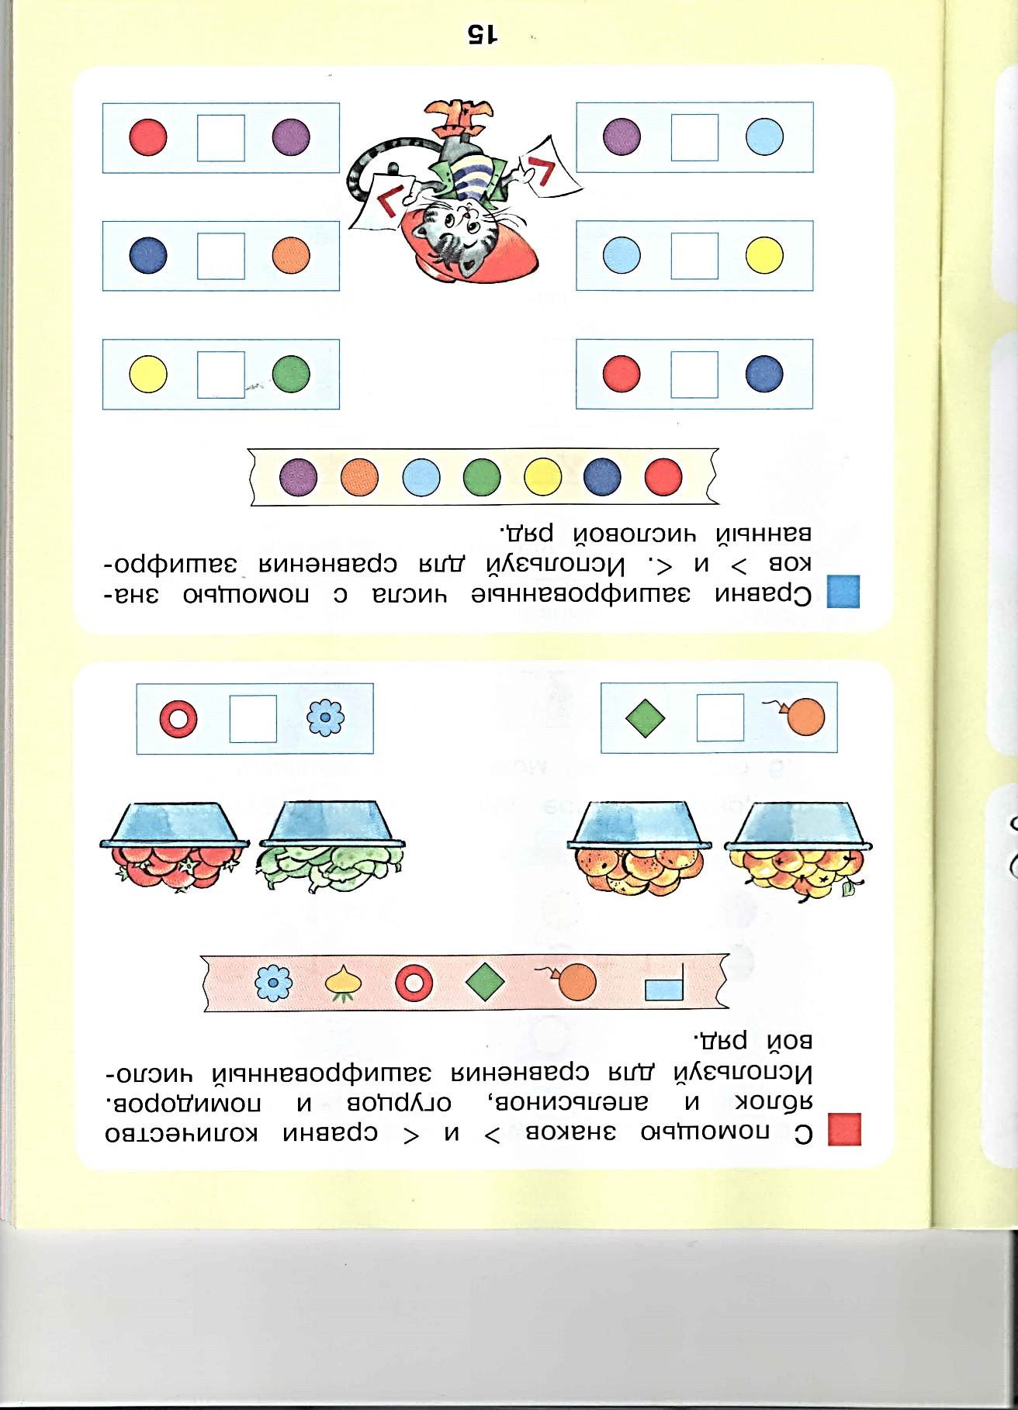

Slide 11
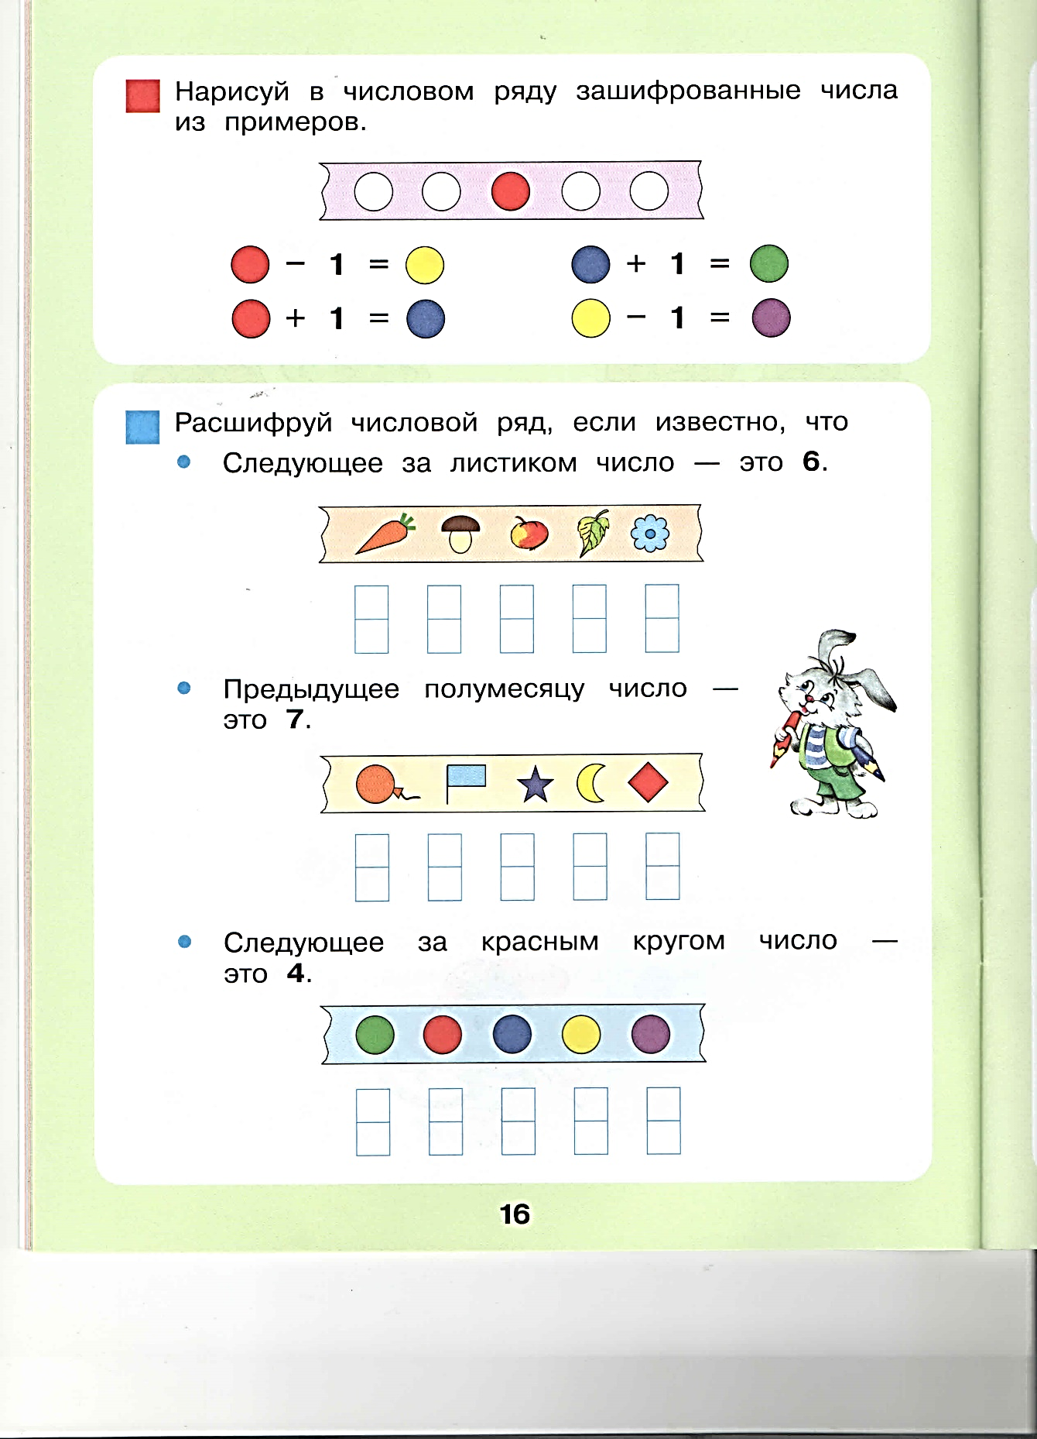

Slide 12
- 1
+1

Slide 13
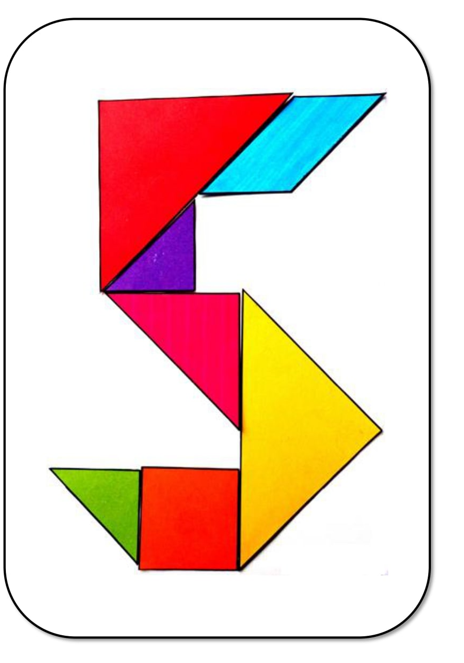

Slide 14


Slide 15
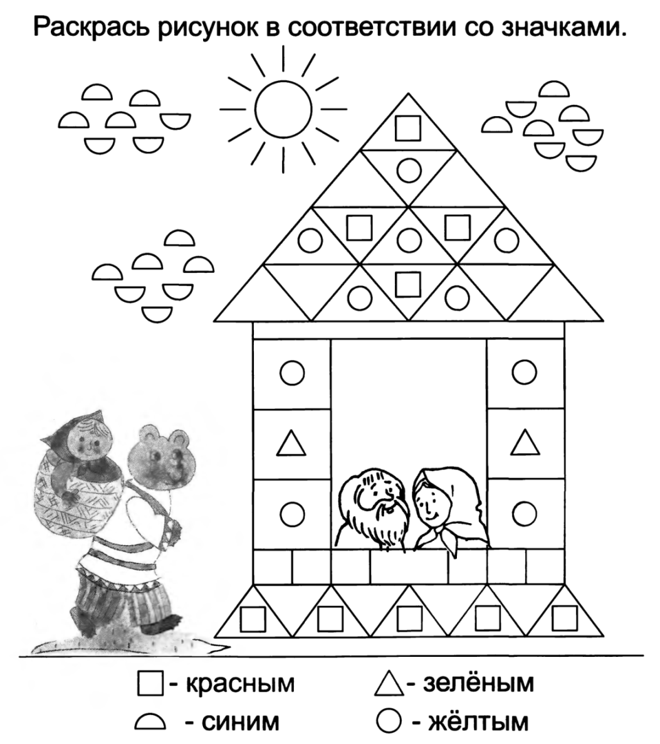

Slide 16


